Slide 1

DevOps 기반의 Kubernetes 배포 및 보안성 자동화
[CCIT 발표회 ]
팀장 | 우제혁
팀원 | 이종엽, 이정호, 김채원

Slide 2
목차
Ⅰ 프로젝트 소개
Ⅱ 프로젝트 수행과정
Ⅲ 프로젝트 결과
  팀 소개 및 프로젝트 관리
  프로젝트 주제 및 방향성
  수행 목표 및 도식화
  EKS 생성 및 관리
  CI /CD Pipeline
  프로젝트 결과
  향후 수행계획

Slide 3
프로젝트 소개
Ⅰ 프로젝트 소개
  팀 소개 및 프로젝트 관리
  프로젝트 주제 및 방향성

Slide 4




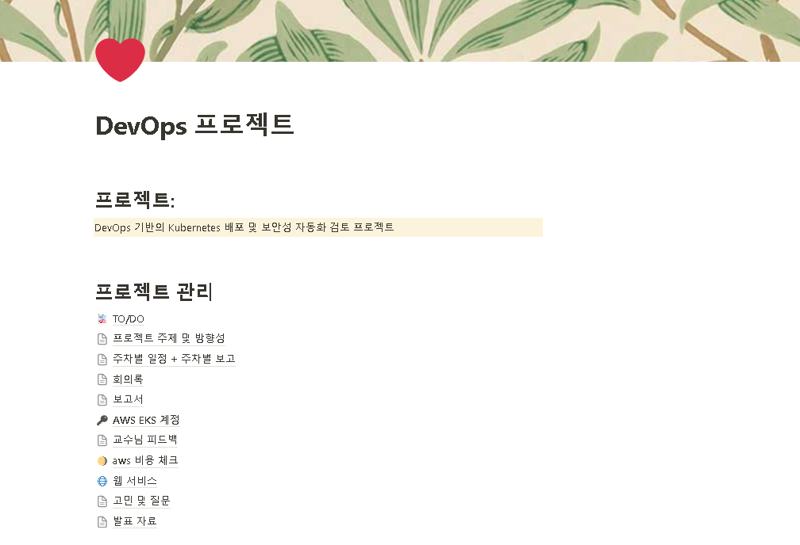
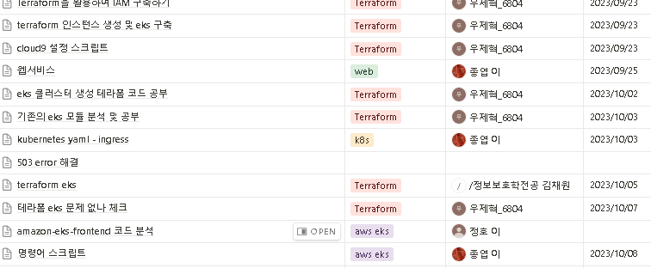
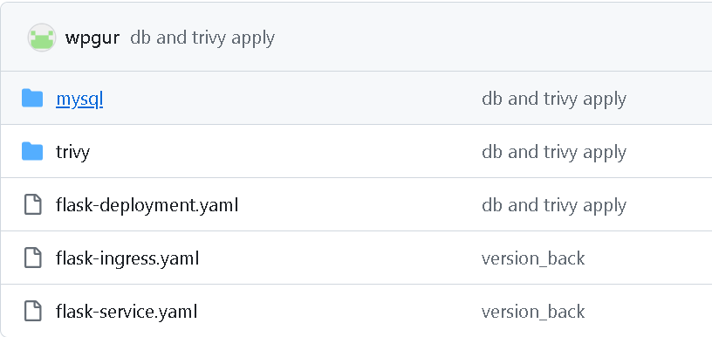
프로젝트 소개
Ⅰ
1. 팀 소개 및 프로젝트 관리
4명으로 구성
우제혁
이정호
이종엽
김채원
노션 & github로 프로젝트 관리
https://www.notion.so/DevOps-571b05b60b4e408e989aa44c3a423253

Slide 5
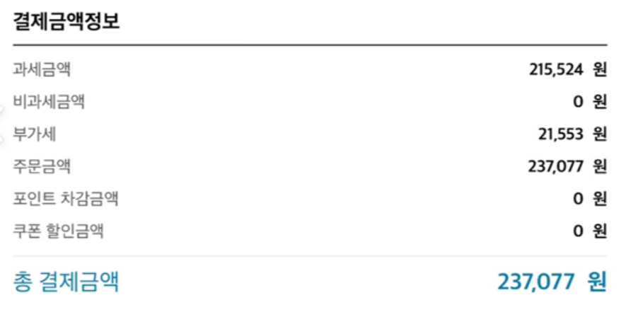
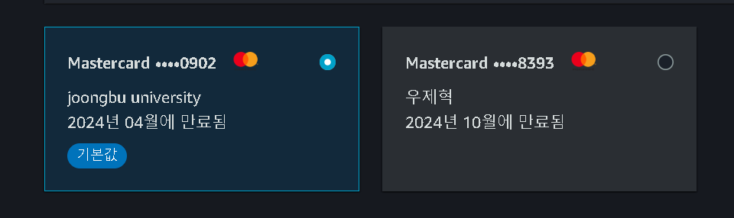
프로젝트 소개
Ⅰ
1. 팀 소개 및 프로젝트 관리
학교 지원 성공!!!
12월 클라우드 서비스 사용 비용

Slide 6
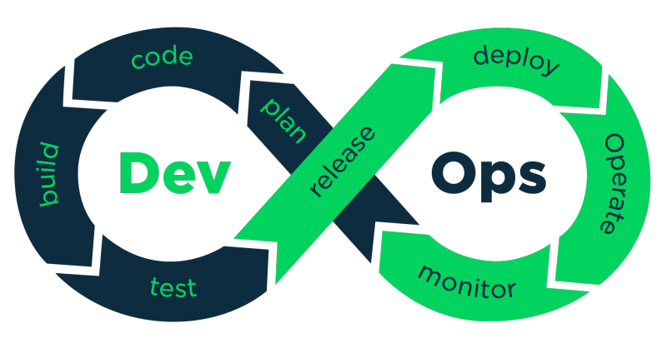
프로젝트 소개
Ⅰ
2. 프로젝트 주제 및 방향성
프로젝트 주제 : DevOps 기반의 Kubernetes 배포 및 보안성 자동화
속도
작업 속도가 빨라짐, 시장 변화에 더 잘 적응, 효율적으로 비즈니스 성과를 창출
애플리케이션 업데이트와 인프라 변경의 품질 보장,
지속적으로 변경 사항이 제대로 안전하게 작동하는지 테스트 가능
안정성
확장 가능
규모에 따라 인프라와 개발 프로세스 운영, 관리 가능
개발(development) 운영(operation)
협업 강화
개발자와 운영 부서 간의 협력을 통해 효과적인 팀 구축 가능
보안
자동화된 규정 준수 정책, 세분화된 제어 및 구성 관리 기술 사용 가능

Slide 7
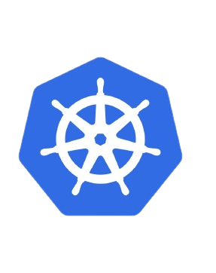
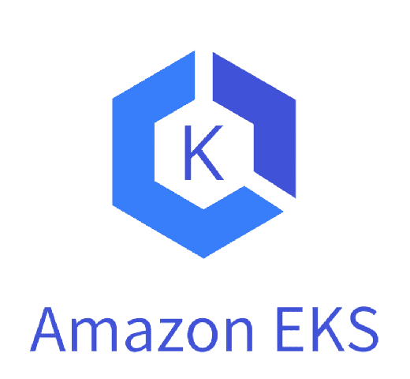
프로젝트 소개
Ⅰ
2. 프로젝트 주제 및 방향성
개념설명
프로젝트 주제 : DevOps 기반의 Kubernetes 배포 및 보안성 자동화
컨테이너화된 워크로드와 서비스를 관리하기 위한 이식성이 있고, 확장가능한 오픈소스 플랫폼
컨트롤 플레인, Pod, node, 복제 컨트롤러, 서비스, Kubelet, kubectl와 같은 기술 필요
자동으로 리소스를 제어하고 관리해주며, 네트워크 측면에서도 관리가 가능
Kubernetes
쿠버네티스 클러스터를 손쉽게 구축 및 관리할 수 있게 해주는 AWS 서비스 중의 하나
명령어기반의 연결 구성을 직접 하지 않아도 되기 때문에 클러스터 구성 난이도가 낮아짐
장애 발생시 기본적인 대응도 손쉽게 가능
Amazon EKS

Slide 8







프로젝트 소개
Ⅰ
2. 프로젝트 주제 및 방향성
개념설명
프로젝트 주제 : DevOps 기반의 Kubernetes 배포 및 보안성 자동화
https://aws.amazon.com/ko/blogs/korea/2022-customer-cases/

Slide 9
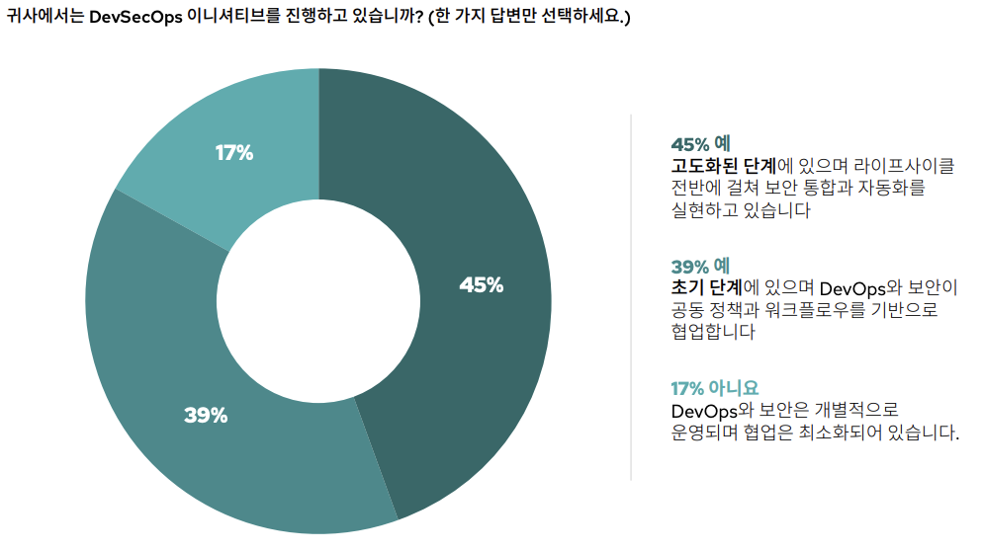
프로젝트 소개
Ⅰ
2. 프로젝트 주제 및 방향성
개념설명
개념설명
프로젝트 주제 : DevOps 기반의 Kubernetes 배포 및 보안성 자동화
Redhat - 쿠버네티스 보안 현황 리포트
- DevSecOps 이니셔티브(주도권)를 진행하고 있습니까? -
  많은 조직이 소프트웨어 개발 라이프사이클 전체에 보안을 통합하고 자동화하는 조치를 취할 가능성이 높은 추세
  가장 일반적인 보안 문제를 감지하는 데 필요한 보안 검사를 자동화하는 것이 취약점의 위험을 완화하는 방법

Slide 10






프로젝트 소개
Ⅰ
2. 프로젝트 주제 및 방향성
  프로젝트 주제
  실 서비스 배포를 통해 클라우드의 네트워킹 원리와 EKS 클러스터 관리 능력을 향상
  VPC 및 ELB등 EKS 환경 구축 자동화
  CI / CD를 통해 빌드 및 배포 자동화
  자동 이미지 하드닝 및 보안 스캐닝 알림 자동화
  보안 관제 시스템 구축 및 모니터링 시스템 구축
  EKS를 활용한 DevOps 환경 구축 가이드 라인 및 스크립트 제작
사용자

Slide 11
프로젝트 수행과정
Ⅱ 프로젝트 수행과정
  수행 목표 및 도식화
  EKS 생성 및 관리
  CI /CD Pipeline

Slide 12








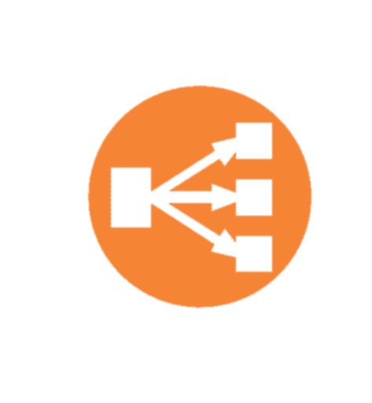




프로젝트 수행과정
2
1. 수행 목표 및 도식화
EKS 환경 구축 도식화
awscli , kubectl, eksctl
VPC
ecr
Cert manager
Security group
pod
배치 스크립트
IAM
EKS
node group
Load blance
Ingress controller
pod

Slide 13





프로젝트 수행과정
2
1. 수행 목표 및 도식화
CI /CD 구축 환경 로드맵
Code
change
checkout
Build & push
Pull new Image
개발자
Main branch
Menifest
update
morniterning
sync
deploy
dev branch

Slide 14
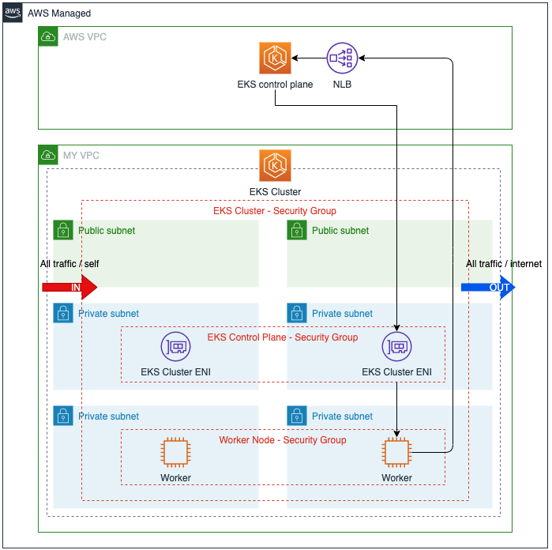
프로젝트 수행과정
2
2. EKS 생성 및 관리
VPC
VPC 보안 그룹 생성 및 보안 그룹 규칙 생성
AWS VPC 생성
  서브넷 , 게이트웨이, 라우트 테이블 설정
EKS 클러스터
클러스터 IAM 역할 생성 및 정책 연결
EKS 클러스터 생성
Node group
노드 IAM 역할 생성 및 정책 연결
EKS 노드 그룹 생성

Slide 15
프로젝트 수행과정
2
2. EKS 생성 및 관리
VPC
VPC 보안 그룹 생성 및 보안 그룹 규칙 생성
AWS VPC 생성
  서브넷 , 게이트웨이, 라우트 테이블 설정
EKS 클러스터
클러스터 IAM 역할 생성 및 정책 연결
EKS 클러스터 생성
Node group
노드 IAM 역할 생성 및 정책 연결
EKS 노드 그룹 생성

Slide 16
프로젝트 수행과정
2
2. EKS 생성 및 관리
VPC
VPC 보안 그룹 생성 및 보안 그룹 규칙 생성
AWS VPC 생성
  서브넷 , 게이트웨이, 라우트 테이블 설정
EKS 클러스터
클러스터 IAM 역할 생성 및 정책 연결
EKS 클러스터 생성
Node group
노드 IAM 역할 생성 및 정책 연결
EKS 노드 그룹 생성

Slide 17
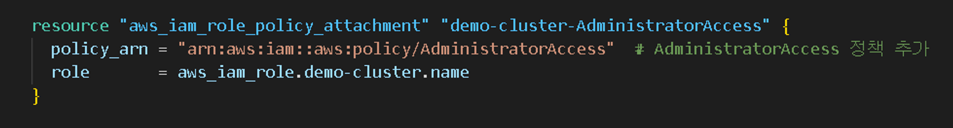
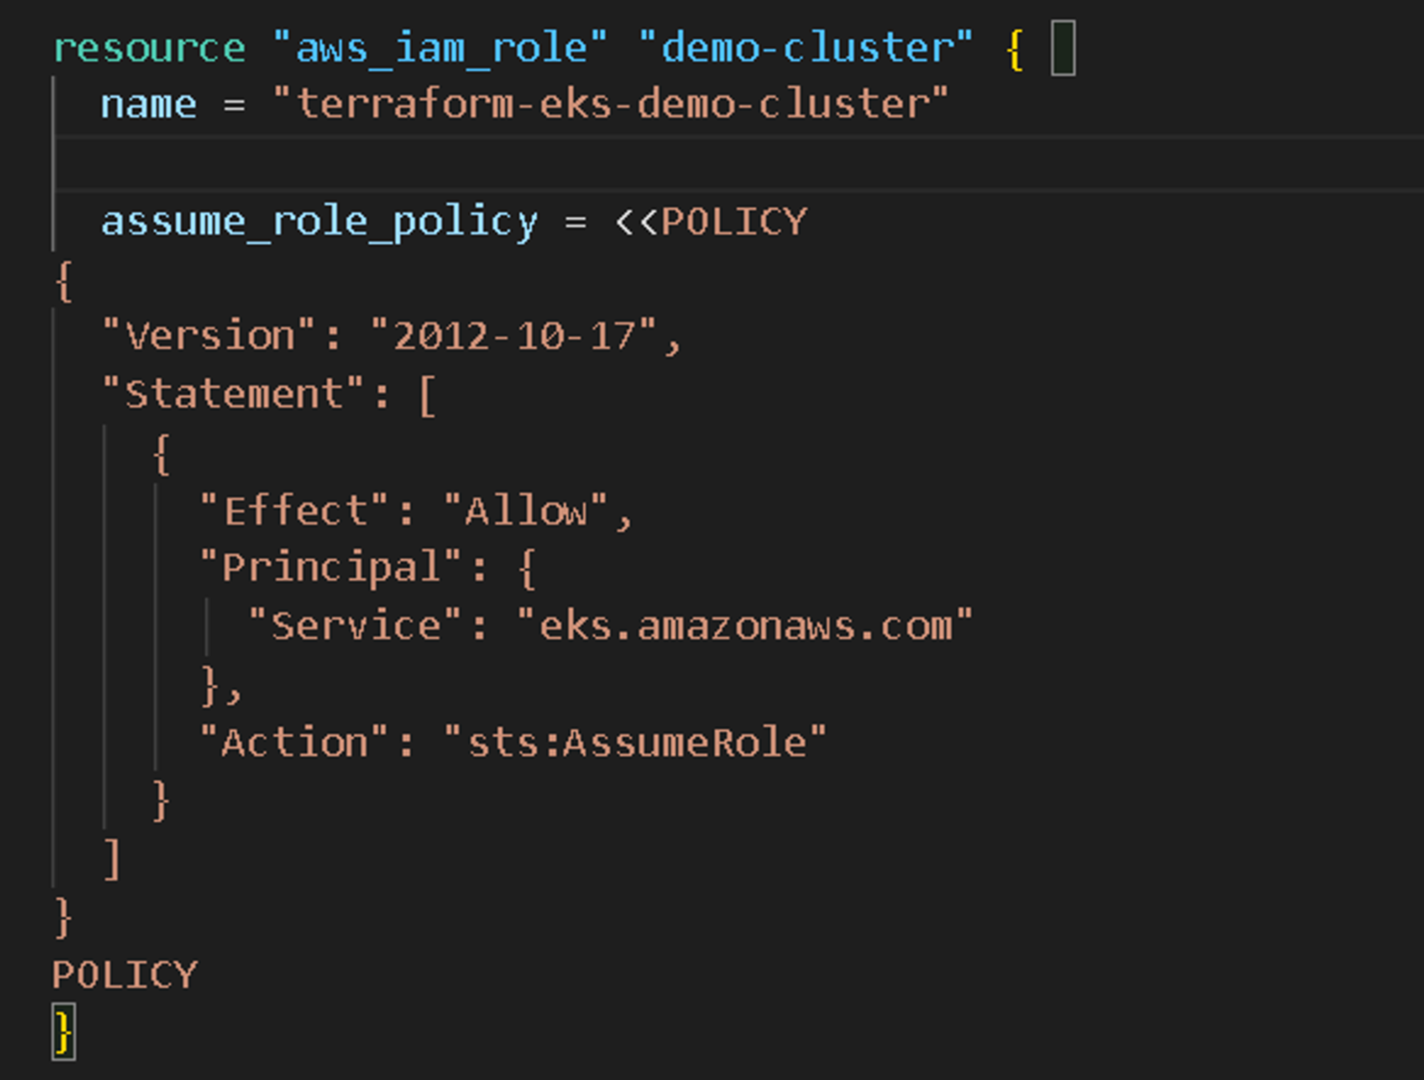
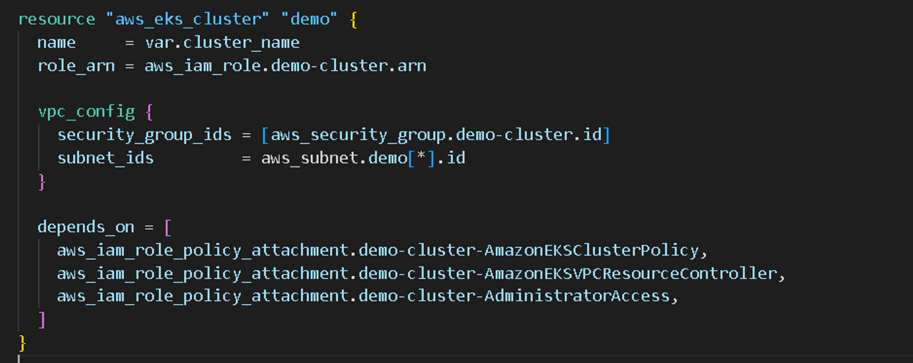
프로젝트 수행과정
2
2. EKS 생성 및 관리
클러스터 IAM 정책 연결
2
클러스터 IAM 역할 생성
EKS 클러스터 생성
1
3

Slide 18
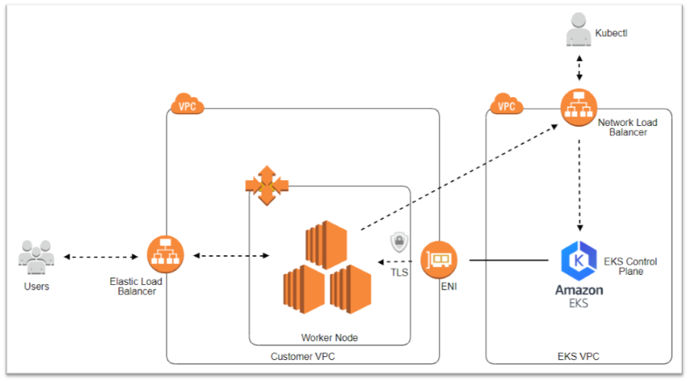
프로젝트 수행과정
2
2. EKS 생성 및 관리
배치스크립트를 통해 환경구축
  EKS Cluster name을 옵션으로줘야해서 terraform으로 한번에 생성이 어려움
IAM OIDC 생성
AWS Load Balancer Controller에 부여할 정책 생성
AWS Load Balancer Controller를 위한 service account 생성
로드밸런스 및 인그레스 컨트롤러 생성
TLS 인증서를 자동 프로비저닝 하는 오픈소스 설치
ECR 레퍼지토리 생성
도커 이미지 빌드
서비스 배포

Slide 19
프로젝트 수행과정
2
2. EKS 생성 및 관리
최종 EKS 환경 구축
awscli , kubectl, eksctl
VPC
ecr
Cert manager
Security group
pod
배치 스크립트
IAM
EKS
node group
Load blance
Ingress controller
pod

Slide 20
프로젝트 수행과정
2
3. CI /CD Pipeline
CI /CD 구축 환경 로드맵
Code
change
checkout
Build & push
Pull new Image
개발자
Main branch
Menifest
update
morniterning
sync
deploy
dev branch

Slide 21

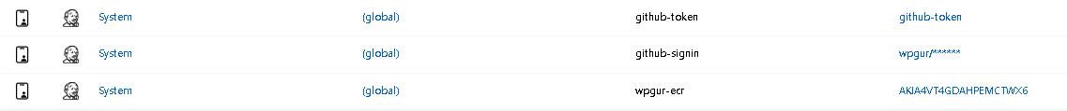
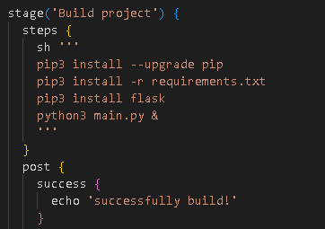
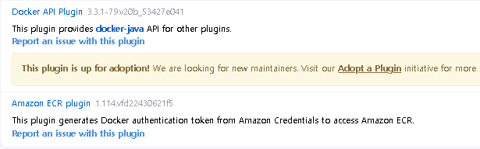
프로젝트 수행과정
2
3. CI /CD Pipeline
▶ 빌드, 테스트, 배포 등 모든 것을 자동화해주는 자동화 서버
Credentials
Plugins
Pipeline

Slide 22
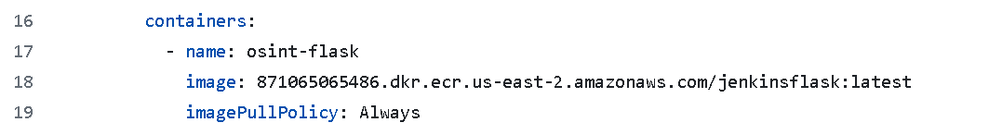
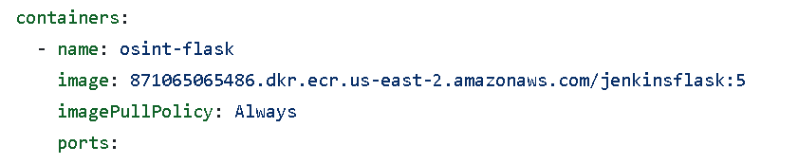
프로젝트 수행과정
2
3. CI /CD Pipeline
Main branch
dev branch

Slide 23
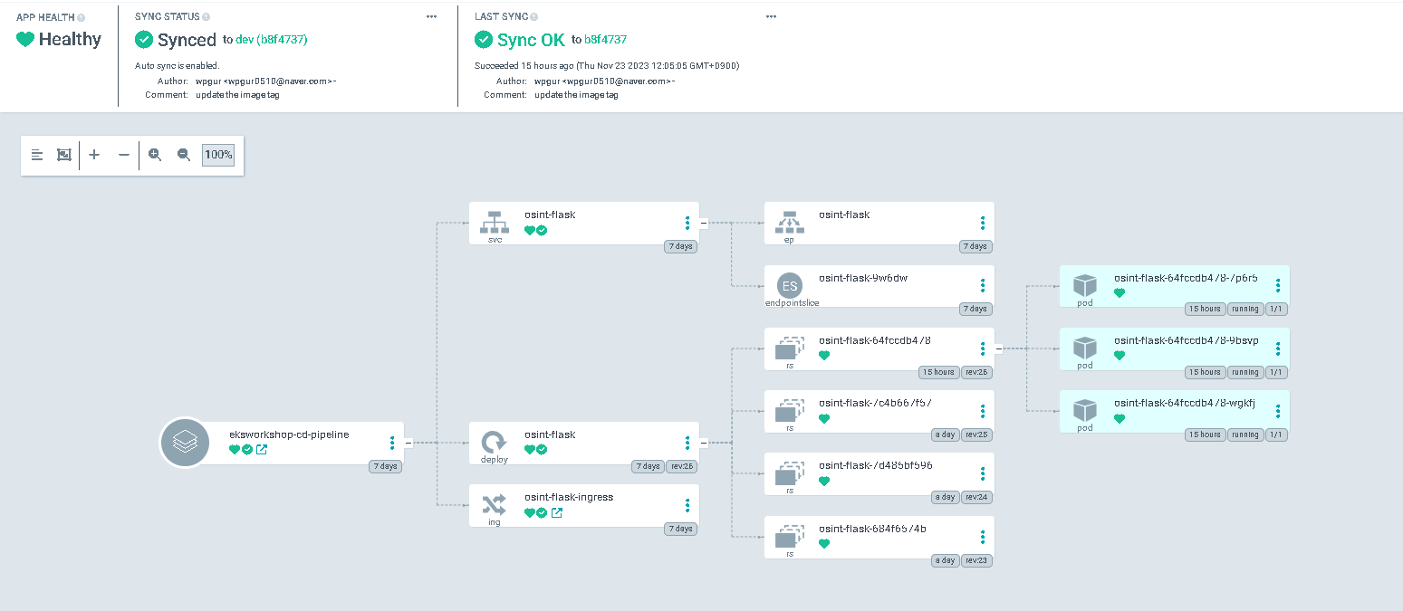
프로젝트 수행과정
2
3. CI /CD Pipeline
sync
deploy
dev branch
▶ Git 저장소에서 변경 사항을 감지하여 자동으로 Kubernetes 클러스터에 애플리케이션을 배포

Slide 24
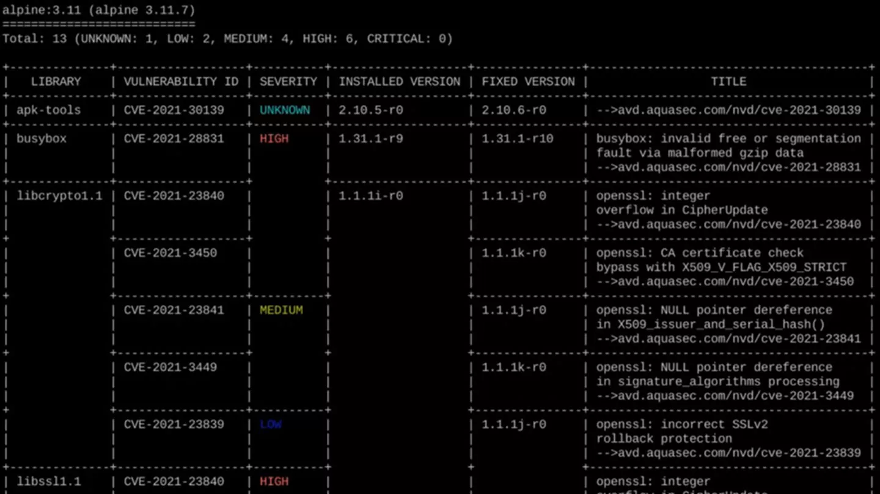
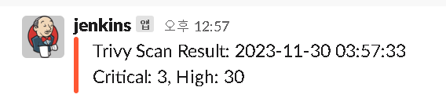
프로젝트 수행과정
2
3. CI /CD Pipeline
취약점을 간단히 스캔할 수 있는 도구
컨테이너 이미지, 파일 시스템 및 Git 리포지토리의 취약점, 미설정 구성 문제에 대한 다양한 진단을 제공
* OS 패키지(알파인, RHEL, CentOS 등)와 언어별 패키지(Bundler, Composer, npm, yarn 등)의 취약점을 탐지
Build & push
Pull new Image
▶ 진단 결과

Slide 25
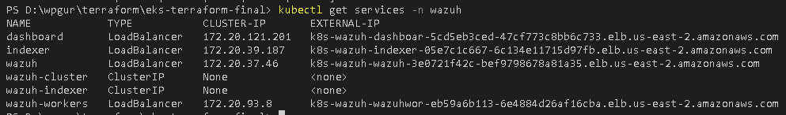
프로젝트 수행과정
2
3. CI /CD Pipeline
위협 탐지, 무결성 모니터링, 사고 대응 및 규정 준수를 위한 오픈 소스,
엔터프라이즈급 보안 모니터링 솔루션
Wazuh Dashboard
Wazuh Indexer
Wazuh Agent(workers)
Wazuh Server (wazuh)
데이터 시각화 및 분석을 위한 웹 사용자 인터페이스
Wazuh 구성을 관리하고 상태를 모니터링 하는데 사용
(보안이벤트, 컴플라이언스, CVE, 파일 무결성 모니터링)
에이전트로부터 받은 데이터를 분석
디코더와 규칙을 통해 데이터를
처리하여 보안 이벤트를 생성
에이전트를 관리, 원격 구성/업그레이드 하는데 사용.
확장성이 뛰어남.
전체 텍스트 검색 및 분석 엔진
Wazuh 서버에서 생성된 알림을 인덱싱하고 저장
엔드포인트에 설치되며, 위협 예방, 탐지 및 대응 기능을 제공
(Linux, Windows, macOS, Solaris, AIX, HP-UX 지원)

Slide 26
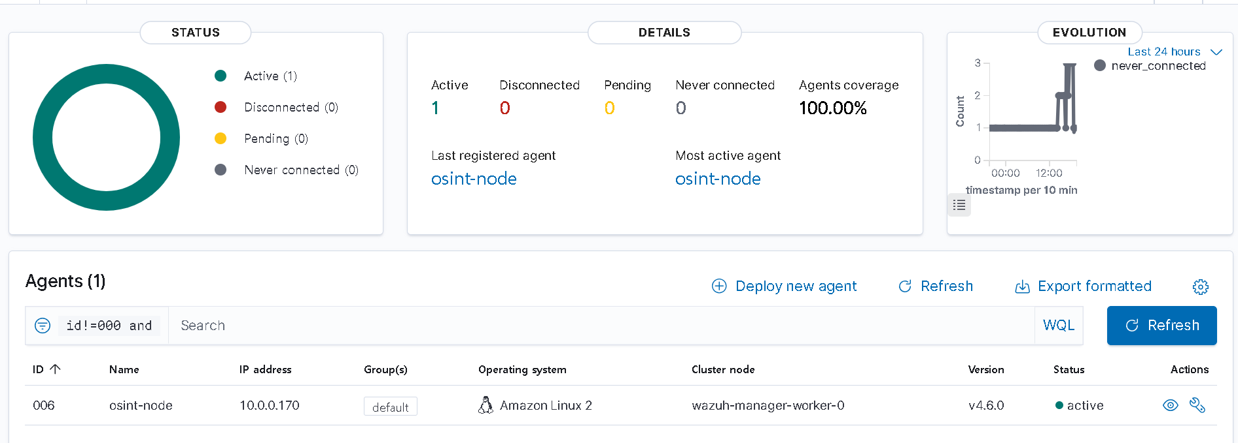
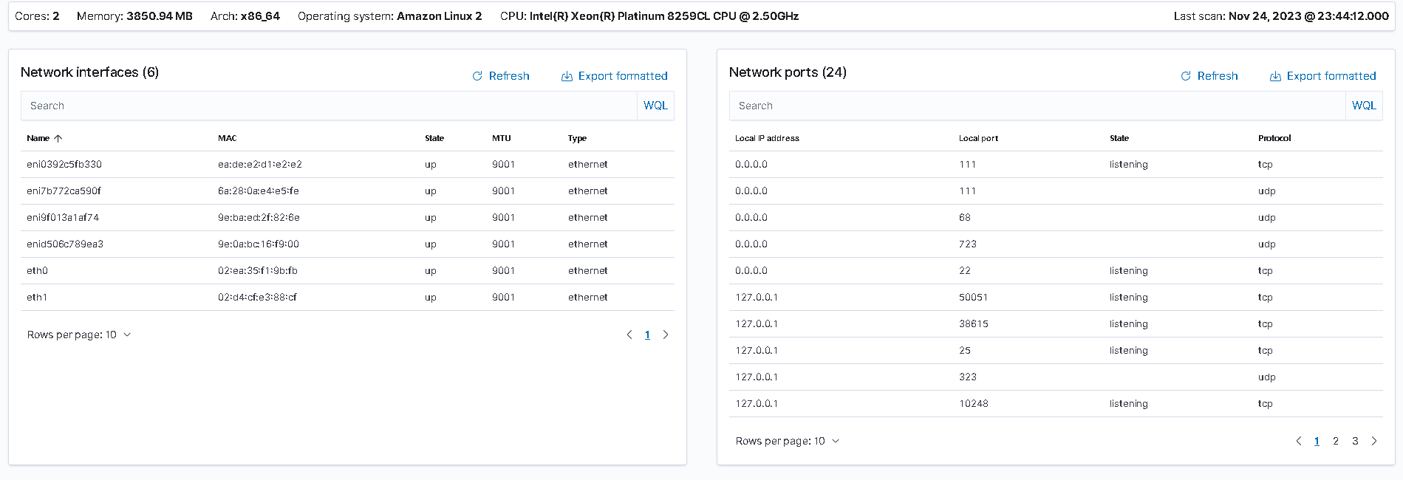
프로젝트 수행과정
2
3. CI /CD Pipeline
▶ 관제 서버의 상태 및 로그들을 모니터링 할 수 있음 (이벤트룰 생성 가능)

Slide 27
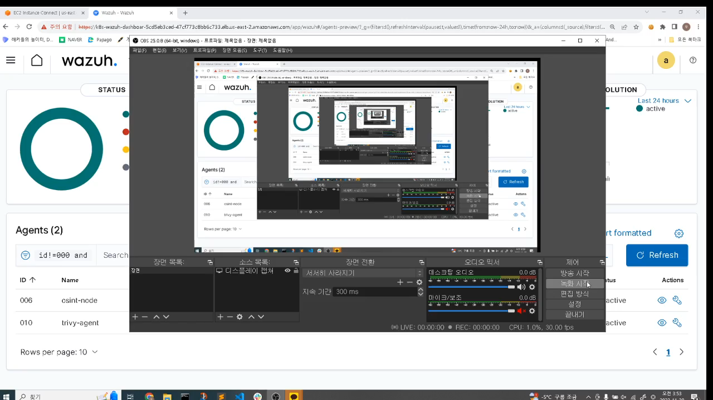
프로젝트 수행과정
2
3. CI /CD Pipeline

Slide 28
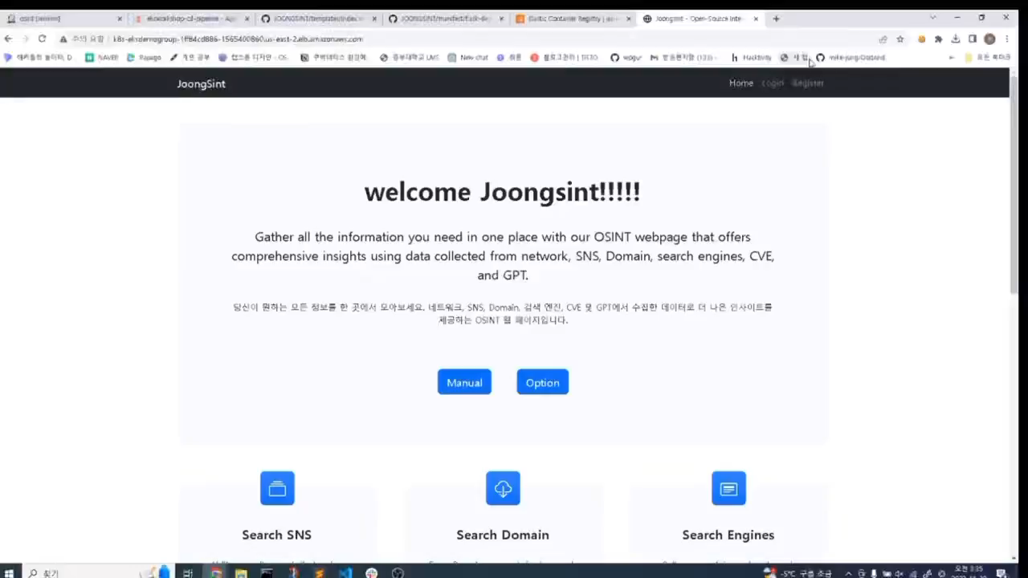
프로젝트 수행과정
2
3. CI /CD Pipeline
  CI /CD 구현

Slide 29

프로젝트 수행과정
2
3. CI /CD Pipeline
Devops를 사용하지 않은 일반 환경
개발자
코드 점검 담당자
보안 담당자
1.
Code
change
3.
몇시부터 서버점검 or 패치가
있으니 접속이 안될것이다.
2.
4.
네트워크 담당자
검증된 코드를 서버에 적용
누가 접근 가능한지 확인
누가 수정할 권한이 있는지 화인
해당 코드에 취약점이 있는지
상시 점검 및 관제
배포 담당자

Slide 30
프로젝트 수행과정
2
3. CI /CD Pipeline
이해를 위한 종합 정리
모두 자동화 되며 잘 돌아가는지 환경을 구축해놓고 관제
DevOps담당자
Code
change
checkout
Build & push
Pull new Image
개발자
Main branch
Menifest
update
컨테이너(도커화) 가능한 코드를 개발
sync
deploy
morniterning
dev branch

Slide 31
프로젝트 수행과정
2
3. CI /CD Pipeline
이해를 위한 종합 정리
새로운 서비스의 코드가 있는 레퍼지 토리를 적용시키도록 환경 재설정
DevOps담당자
Code
change
checkout
Build & push
Pull new Image
개발자
Main branch
Menifest
update
컨테이너(도커화) 가능한 코드를 개발
sync
deploy
morniterning
dev branch
개발자 2
Some service

Slide 32
프로젝트 결과
Ⅲ 프로젝트 결과
  프로젝트 결과
  향후 수행계획

Slide 33

3
프로젝트 결과
1. 프로젝트 결과
클라우드 및 DevOps 환경 이해
EKS 환경 구축 및 배포 가능
Ⅰ
  쿠버네티스 이해
2
  AWS 리소스 관리
Ⅰ
  Terraform EKS 생성
2
  스크립트 활용
3
  DevOps 보안
4
  Terraform 배포 능력
CI / CD 환경 구축 및 배포 가능
Security group
보고서
https://www.notion.so/fe974bfb5e884bce91068853e74237d1?pvs=4
DevOps 및 환경구축에 필요한 다양한 설명 보고서
Terraform을 하기 위한 과정과 aws 콘솔을 최대한 사용하지 않고 EKS 서비스 환경을 구축하는 가이드 보고서
CI/CD 프로그램들도 설치 가이드 및 사용 및 코드 설명 보고서
다양한 트러블슈팅 해결 및 환경 구축시 주의 사항 정리 및 리소스 정리 보고서
  13개의 보고서

Slide 34


3
프로젝트 결과
2. 향후 수행 계획
프로젝트 활용
프로젝트 보완
다양한 프로젝트에 접목
취업 시장에 적용
컨퍼런스 발표 등등
Aws 관련 자격증
보고서 내용 일부 추가
Wazuh ELK 구현
배치스크립트 최소화

Slide 35
발표 들어주셔서 감사합니다.

